Slide 1
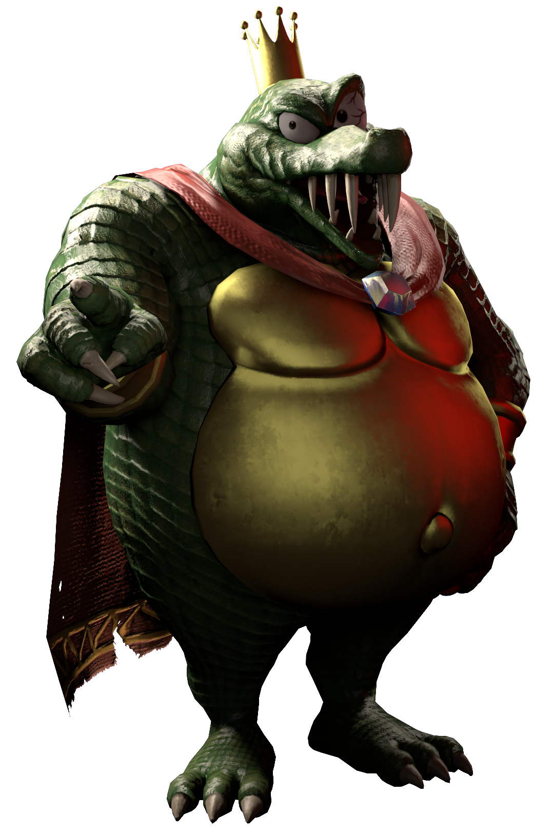

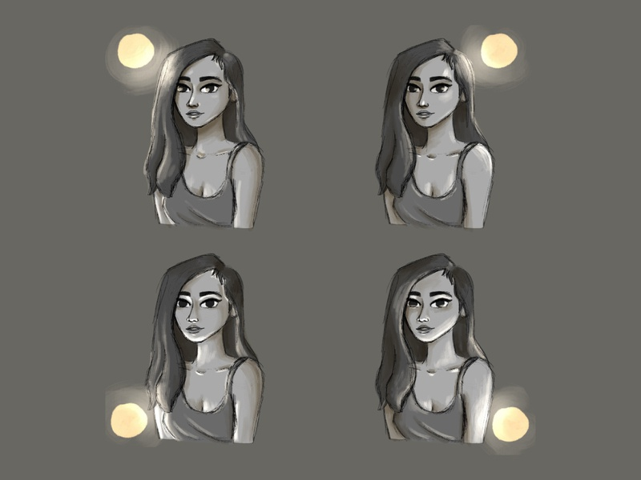
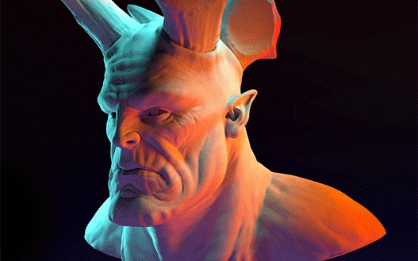
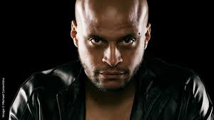
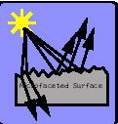
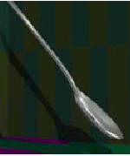

Illumination, Lighting and Shading (光源, 打光, 塗色)
Direct Lighting
Indirect Lighting
Tong-Yee Lee
Notes:
光源（Illumination）、打光（Lighting）與塗色（Shading）
光與物體互動的模擬方式。
Illumination（光源）：光線是從哪裡來的？它的性質是什麼？
Lighting（打光）：光線照到物體上會產生什麼變化？亮度、方向、陰影等等。
Shading（塗色）：我們如何把這些光照的結果「轉化成像素的顏色」來畫出畫面？
右邊這幾張圖片讓我們看到不同光照條件會如何改變畫面感覺，包括光線方向不同、人臉明暗不同，甚至塑造角色立體感的強弱。

Slide 2
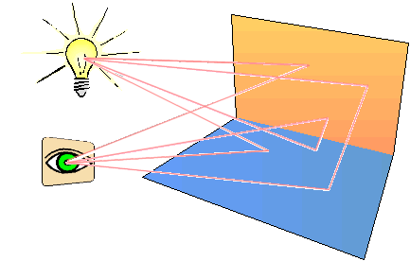
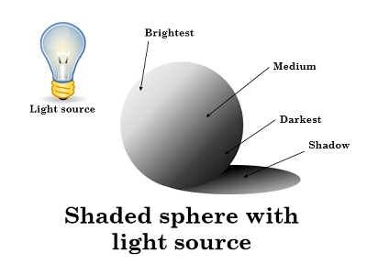
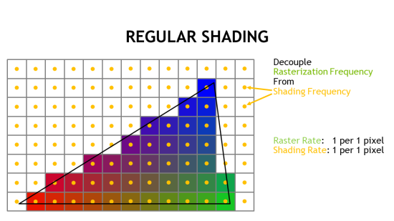
Illumination Models
Illumination 光源(different types of light sources)照明度變化 (ideal and decreasing by distance and absorption)
The transport luminous flux
(i.e., the rate of flow of light energy)
from light sources between
points via direct and indirect paths
Lighting 物體(3D model)打光之光線明暗度 via different illumination sources
The process of computing the luminous
intensity reflected from a specified 3-D point
Shading 描影法,明暗法,塗色
The process of assigning a colors to pixels (影像畫素)
Illumination Models光源模型
Simple approximations of light transport
Physical models (物理模型) of light transport
Direct Lighting
Indirect Lighting
Notes:
Illumination 光源：不同種類的光源（像是太陽、燈泡）會產生不同特性，而且光線會隨著距離與吸收而衰減。
Lighting 打光：在 3D 場景中計算光線照射物體表面後所形成的亮度分布。
Shading 描影或塗色：把這些光照結果映射成像素顏色，讓我們在螢幕上看到一個具體的畫面。
舉例來說，右下角這張球體圖展示了不同區塊的亮度，根據光源與法向量的夾角而有所不同。這就是光照模型作用的視覺結果。
另外提到「物理模型（Physical Models）」與「近似模型」，後者會常用於即時運算，前者則多用於高品質渲染。

Slide 3
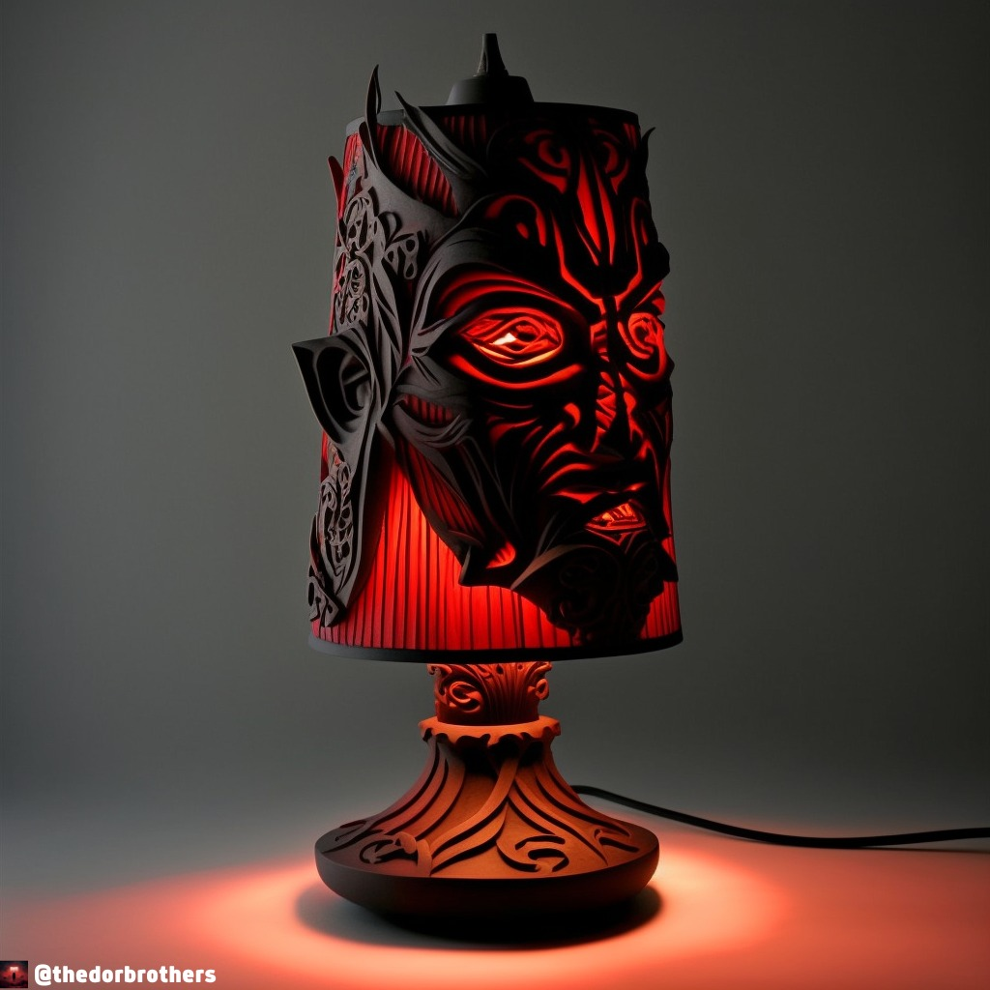
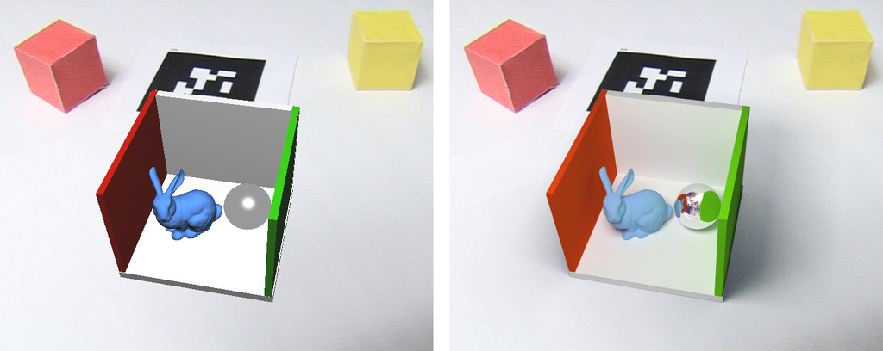
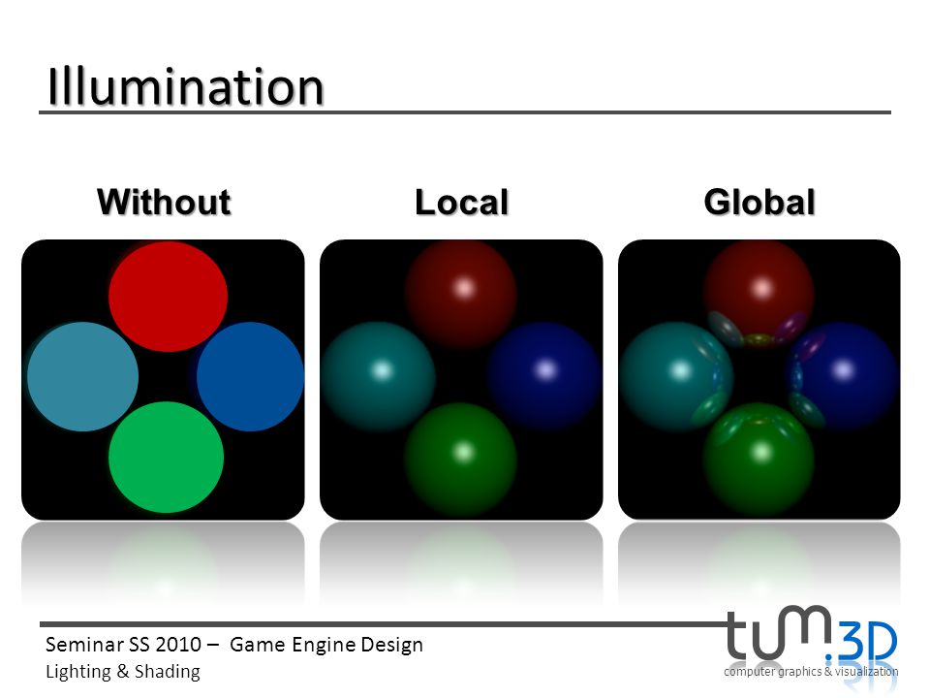

Local and Global
Notes:
Local Illumination：只考慮光源與物體之間的直接交互。例如打在一個物體上的光強度、方向、材質反射率。
Global Illumination：進一步考慮「光線經其他物體反射後再打回來」的效果，也就是全域光照。
中間那張展示了同樣的場景中，開啟 Global illumination 後物體之間會互相影響，形成更柔和的陰影與更真實的環境光。
📌 在遊戲引擎設計中，這兩種方式是效能與真實感的權衡。Local 運算快，Global 更真實但慢。

Slide 4
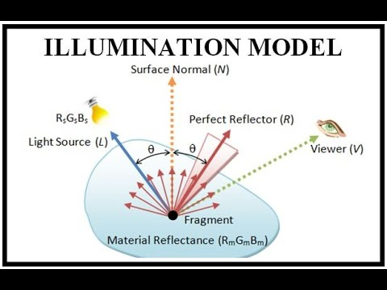
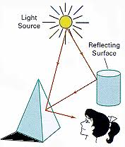
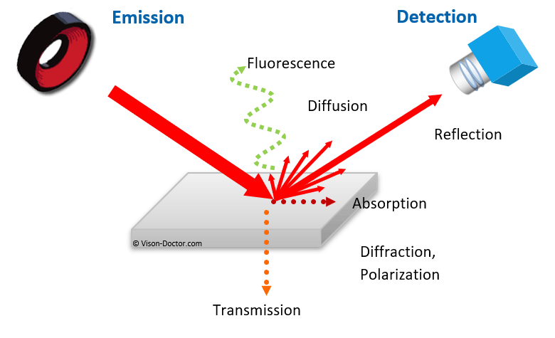

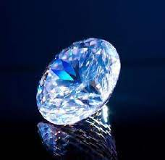
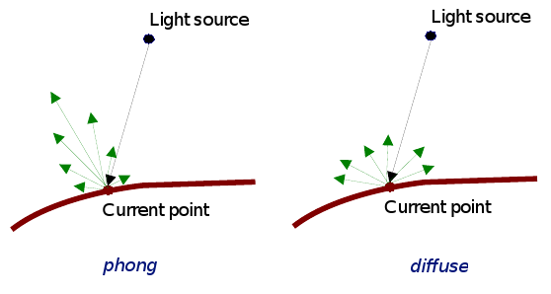
Lighting and
3D Surface
螢光反應是鑽石在生成的過程受到地殼裡的天然輻射影響，而產生在紫外線下會發出特定顏色的光
熒光
Physical models (物理模型) of light transport
Notes:
上方圖示展現了基本的「照明模型」架構，包括：
光源方向
表面法向量
反射向量與觀察者方向
這些向量之間的關係決定了某一點的亮度與顏色。
下方左邊提到了螢光（fluorescence）與光線在真實物質中的傳播方式，包括吸收、散射與反射等過程。這些現象在物理上很複雜，但我們會透過「簡化模型」來模擬。
右下的鑽石圖展示了在紫外線照射下，鑽石會因為內部結構產生特定顏色的螢光，這也說明了「材質本身特性」在光照模型中扮演的重要角色。

Slide 5
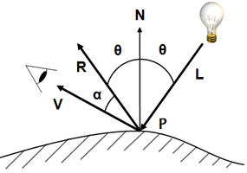
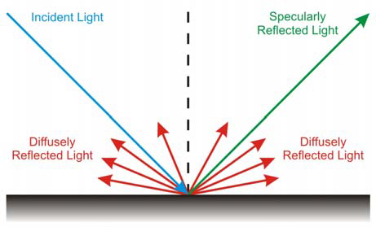
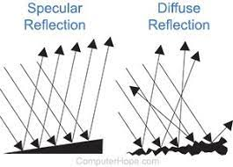
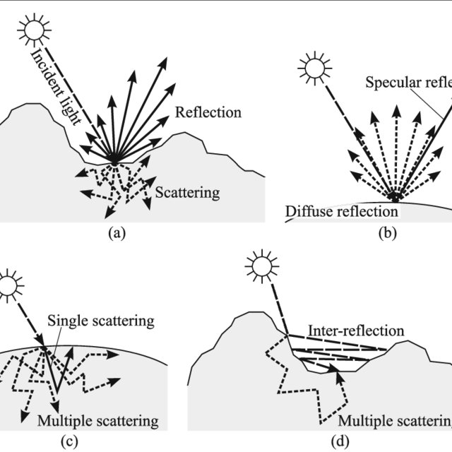

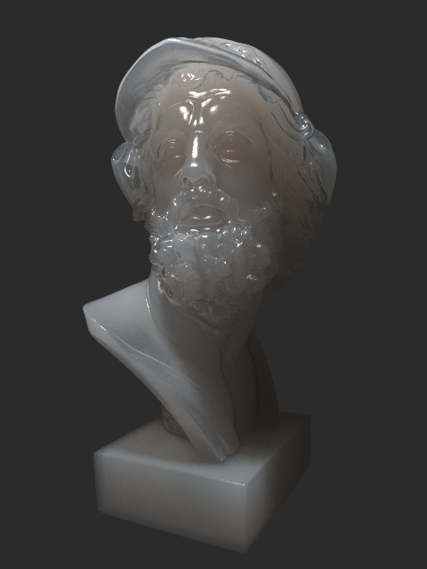
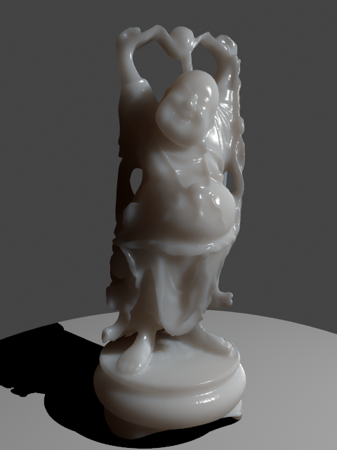
Lighting/Surface/Eye
Diffuse scattering
light
Smooth surface Rough surface
漫散射光
(such as 玉塊)
例如，粒子、氣泡、液珠、液體密度漲落、晶體缺陷、粗糙表面等等。
在傳播的波動或移動的粒子的路徑中，這些特別的局部性位勢所
造成的效應，都可以放在散射理論
Notes:
Lighting / Surface / Eye
這一頁要講的是光線如何從光源出發，經過表面，最後進入觀察者眼中。
畫面左上方這張圖顯示了三個向量：
L 向量：光線的方向（Light）
N 向量：表面的法向量（Normal）
V 向量：觀察者的方向（View）
這三個向量之間的夾角會決定光線在該點的反射情形與我們看到的亮度。
我們也看到兩種不同的反射：
Specular Reflection（鏡面反射）：像鏡子那樣，光線依照反射角離開表面，主要發生在光滑表面。
Diffuse Reflection（漫反射）：光線打在表面後會朝各個方向反射，這常見於粗糙材質如玉塊或皮膚。
右下角這些例子像是玉雕與燈具的反射行為，也都受這些理論所支配。

Slide 6
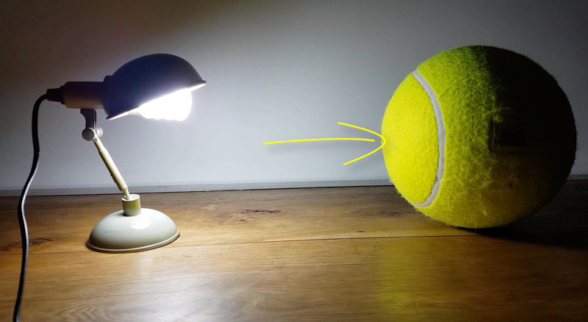
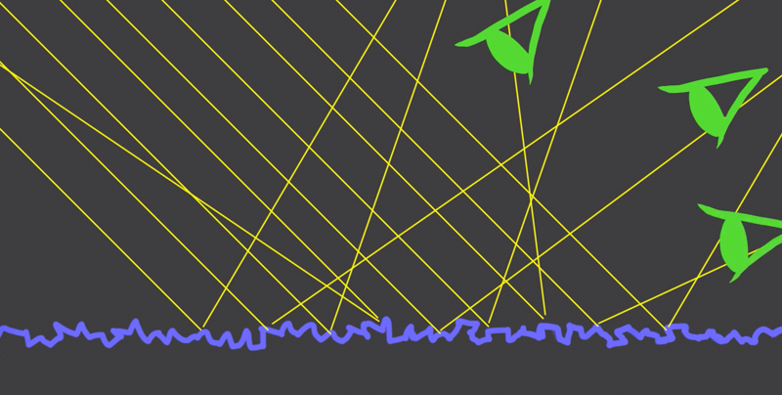
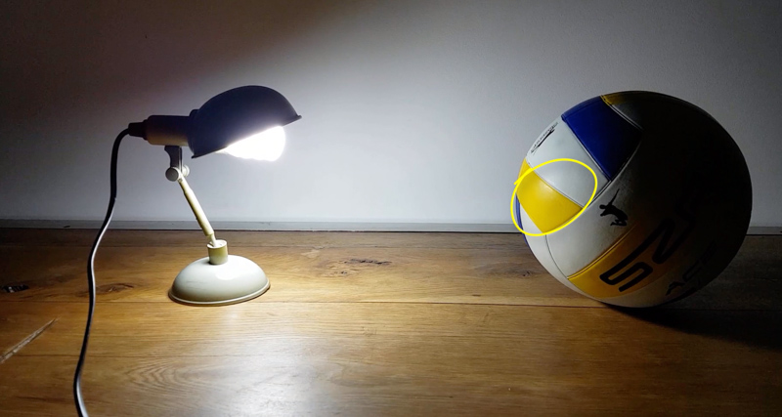
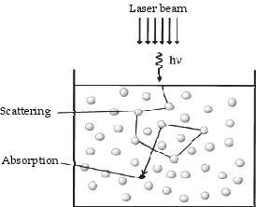
Diffuse scattering
light
漫散射光
Notes:
網球表面：材質粗糙，造成光線分散，沒有明顯高光。
排球表面：較光滑，能產生較強烈的局部反射。
右下角圖示用雷射與粒子解釋了光線經由粒子、氣泡或液體密度變化時的散射行為——這些都屬於「次表面散射（Subsurface Scattering）」的基礎，對於模擬皮膚與蠟燭等材質很重要。
📌 在實際渲染中，我們會用這種模型來模擬非金屬、非鏡面物體的自然反光特性。

Slide 7
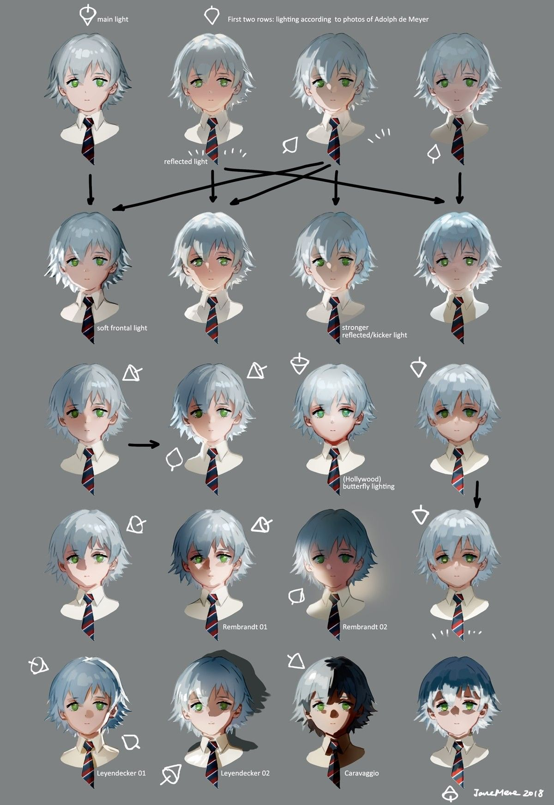
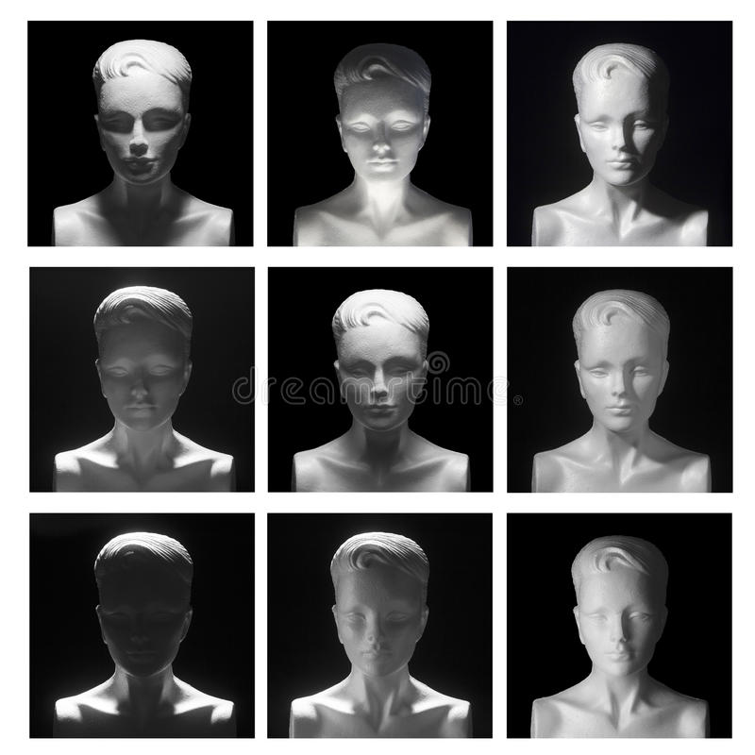
Lighting 物體(3D model)光線的明暗度
via different illumination sources
Light position
from back top to down front
Notes:
臉部光照範例展示不同光源位置對明暗的影響。
左邊三列是同一頭像從後方、上方、前方打光的結果，你可以看到光源位置如何影響臉部陰影的分布。
右邊則是二次元角色頭像在不同光照條件下的表情變化模擬，包括 rim light（輪廓光）、bounce light（反射光）與 key/fill/back lighting 等。
這些技巧不只用在動畫與遊戲角色燈光設計中，還廣泛應用於攝影、舞台與電影打光。

Slide 8
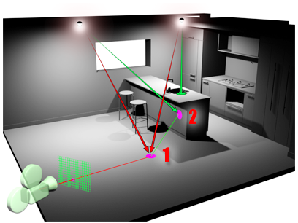
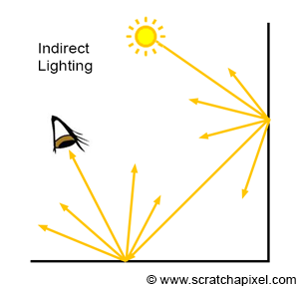
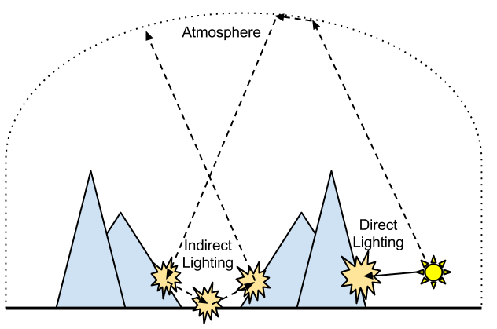
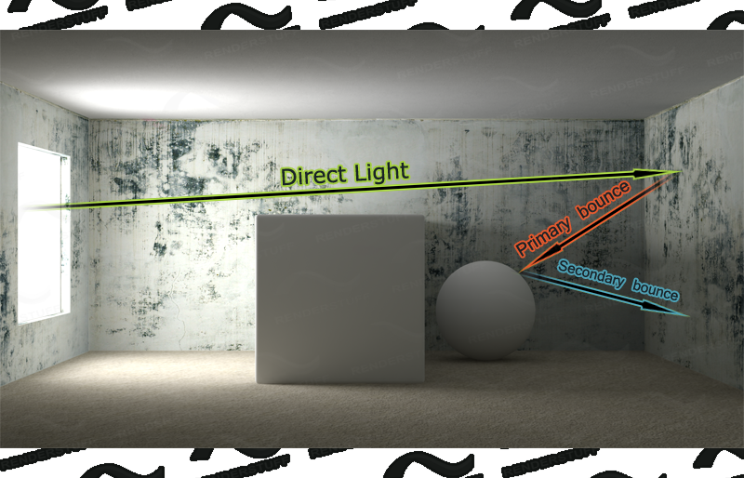
Direct and Indirect Lighting
Lighting intensity
will be reduced (i.e., 0<=k<1) for each bounce
Notes:
光線在場景中的兩種來源：
Direct Lighting：光源直接照到表面，造成強烈陰影。
Indirect Lighting：光線打到其他表面後反射到物體上，造成柔和陰影或整體亮度上升。
圖片中也用 bouncing arrows（反射箭頭）表示光線在場景中的跳躍行為，這些反彈會讓整個空間變得更真實。
注意右下角提到：
Lighting intensity will be reduced for each bounce.
這就是光衰減的概念：每反射一次，光強會降低，因此我們需要用像 Radiosity 或 Path Tracing 的技術來模擬這種能量損耗。

Slide 9
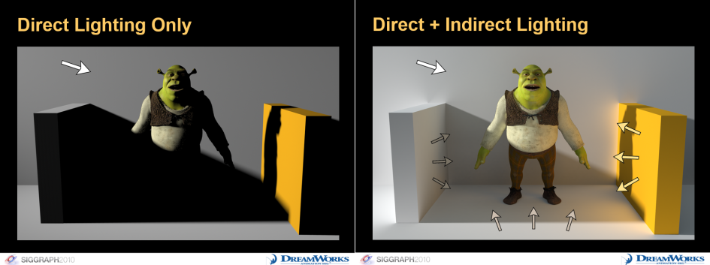
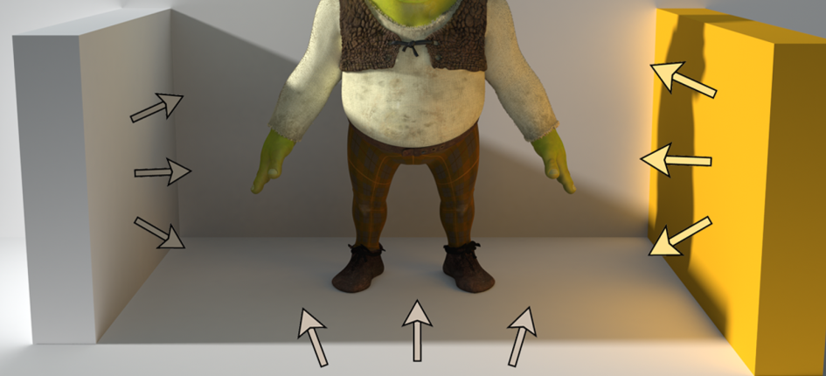
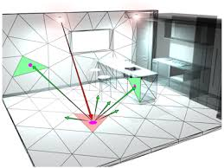
Radiosity was perhaps the first rendering algorithm in widespread use which accounted for diffuse indirect lighting
https://en.wikipedia.org/wiki/Radiosity_(computer_graphics)
Notes:
這頁是 Radiosity 的視覺範例。
左上圖只用 Direct Lighting，角色陰影非常強烈；而右圖加入 Indirect Lighting 後，整個空間變得明亮、自然，連牆壁與地板也有更多反光細節。
Radiosity 的核心精神是：
假設所有表面都是漫反射材質
將光能視為能量，在表面間逐步傳遞與反彈
適合靜態場景與建築視覺化
📌 下方連結，介紹這項技術的歷史與理論基礎。

Slide 10
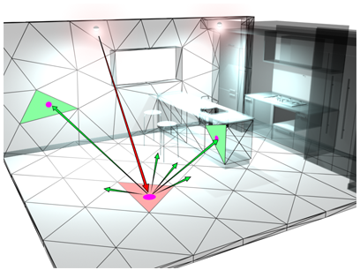

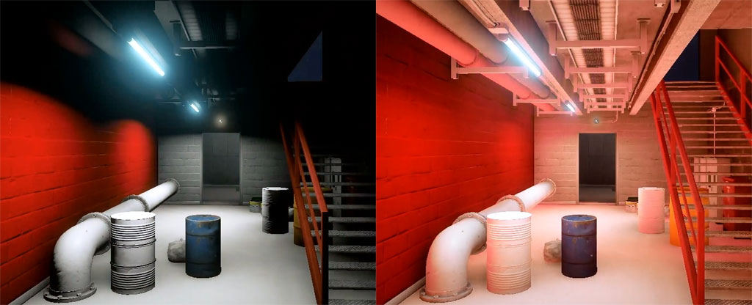
Radiosity was perhaps the first rendering algorithm in widespread use which accounted for diffuse indirect lighting
Notes:
Radiosity 在現代場景的應用。
左下角的工業場景（含紅磚牆與桶子）在啟用 Radiosity 後變得更加自然且具有深度感。
我們可以看到天花板與牆面的反光、管線下方的陰影、甚至牆壁本身的紅色光暈，都是光在表面間多次反彈的結果。
這樣的效果在即時運算中會被簡化成 Lightmaps 或預烘焙資訊，但在離線渲染如電影動畫中，常會使用完整的 Radiosity 或 Path Tracing 系統。

Slide 11
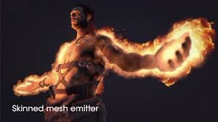
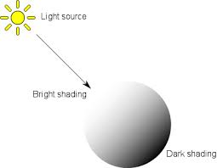
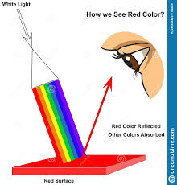
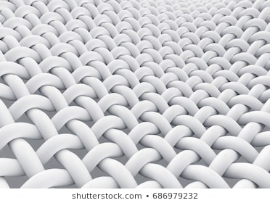
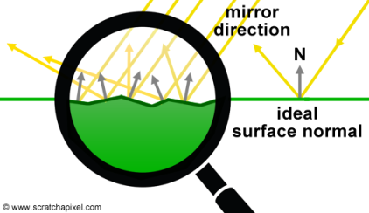
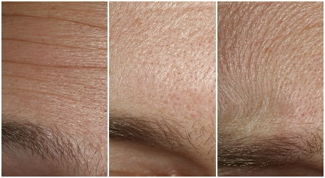
Two Components of Illumination
Light Sources (Emitters)
Emission Spectrum (color)
Geometry (position and direction)
Directional Attenuation
Surface Properties (Reflectors)
Reflectance Spectrum (color)
Geometry (position, orientation, and micro-structure)
Absorption
Approximations
Only direct illumination from the emitters to the reflectors
Ignore the geometry of light emitters, and consider only the geometry of reflectors such as OpenGL
Notes:
照明的兩個核心構成：
Light Sources（光源）：決定光從哪裡來、有什麼顏色（發射光譜）、方向與位置、是否有衰減（遠的地方比較暗）。
Surface Properties（表面）：光打在表面後會發生什麼反應，這跟表面的幾何形狀（位置、方向、微觀結構）和材質反射特性有關。
注意這裡提到一個重點：「Approximation（近似）」： 在像 OpenGL 這類簡化系統裡，我們通常忽略光源的幾何，只處理「光源打到表面」這段，也就是只計算 direct lighting。這是為了效能考量。

Slide 12
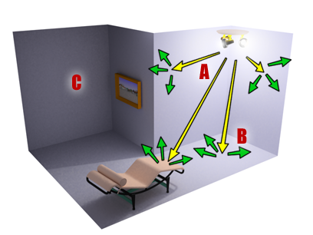
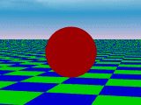
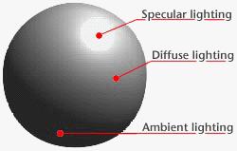
Ambient (環境) Light Source
Even though an object in a scene is not directly lit it will still be visible. This is because light is reflected indirectly from nearby objects. A simple hack that is commonly used to model this indirect illumination is to use of an ambient light source. Ambient light has no spatial or directional characteristics. The amount of ambient light incident on each object is a constant for all surfaces in the scene. An ambient light can have a color.
The amount of ambient light that is reflected by an object is independent of the object's position or orientation. Surface properties are used to determine how much ambient light is reflected.
Notes:
「環境光」這個重要概念。
你有沒有發現，即使一個物體沒有直接被打光，它還是看得到？那是因為：
光是從其他物體間接反射過來的。
為了簡化這種「間接光照」的效果，我們常會加入一個「環境光源」，它有以下幾個特性：
沒有方向，也沒有位置。
整個場景所有物體都會接受到相同強度。
跟物體的位置、方向無關。
右下角幾張圖清楚區分出 Ambient、Diffuse 和 Specular 在視覺上的差別。

Slide 13
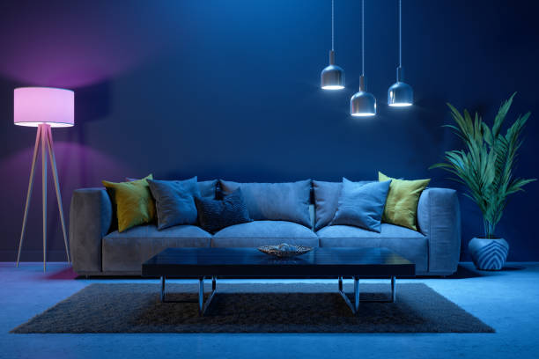
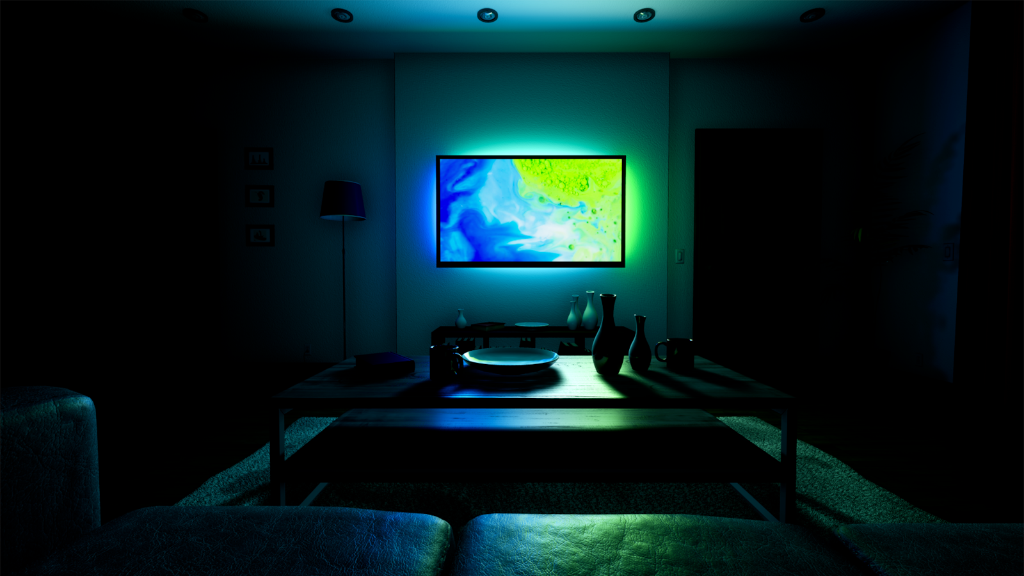
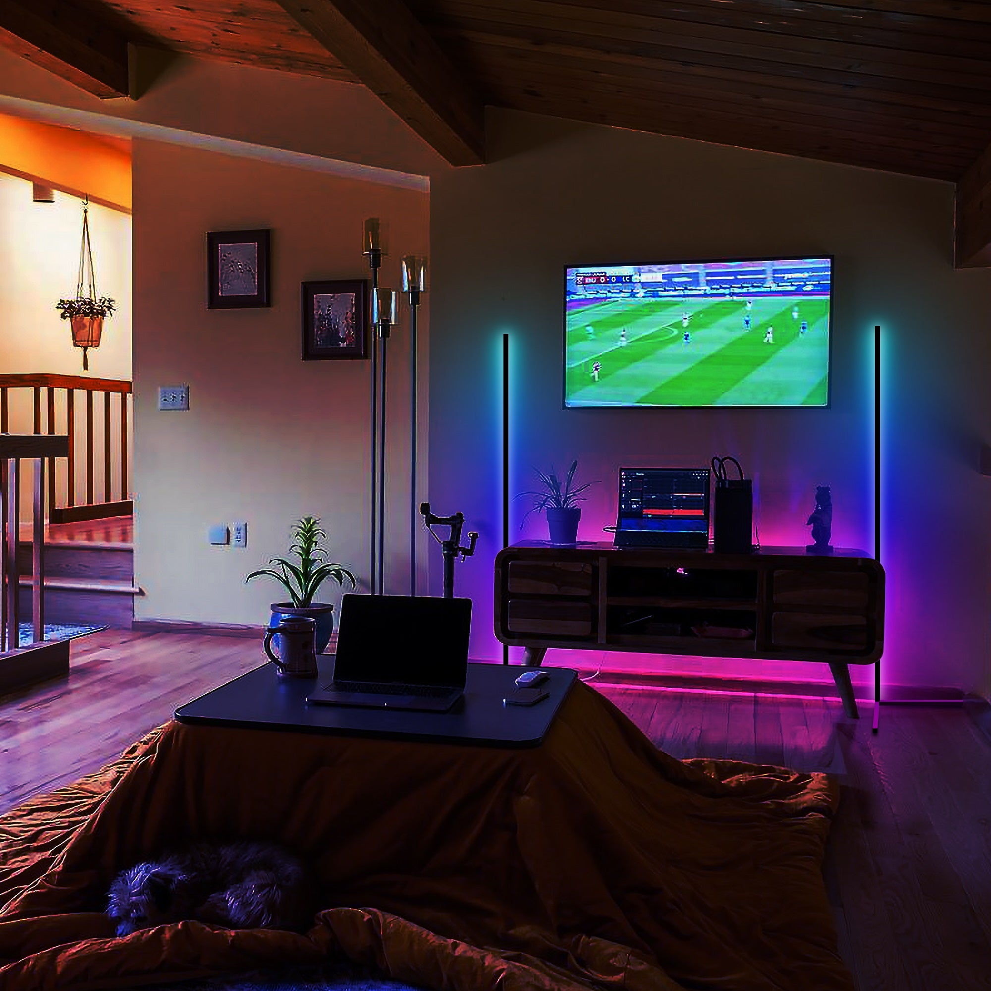
Ambient Lighting

Slide 14



Directional Light Sources
All of the rays from a directional light source have a common direction, and no point of origin. It is as if the light source was infinitely far away from the surface that it is illuminating. Sunlight is an example of an infinite light source.
The direction from a surface to a light source is important for computing the light reflected from the surface. With a directional light source this direction is a constant for every surface. A directional light source can be colored.
No attenuation with distance.
Notes:
「方向性光源」——例如太陽。
方向性光源的幾個特性：
光線方向一致（不會發散）。
沒有發光點，就像從無限遠打過來。
所有被打到的表面，入射方向是一樣的。
不隨距離衰減（No attenuation with distance）。
這讓它非常適合用在戶外場景，像是模擬日光、探照燈等。

Slide 15



Directional Lights
Notes:
這頁做了光源類型的視覺比較：
左邊：同一方向打光下的四個球，陰影一致且平行，這就是 Directional Light 的效果。
右邊上方三個小圖：
Ambient：均勻分佈，不分方向。
Directional：方向一致。
Positional（點光源）：從一點發散出去。
這些是我們之後在 shader 程式中常用的三種光照方式。

Slide 16


Difference between Light source
And point light source
Notes:
這頁要我們比較兩種光源的差異。
左上角三個球是 Directional Light，光線平行、陰影一致。
右下角是 Point Light，光從下方中央一點發射，照在三顆球的方向不同，陰影也因此有角度差異。

Slide 17



Point Light Sources
The point light source emits rays in radial directions from its source. A point light source is a fair approximation to a local light source such as a light bulb.
The direction of the light to each point on a surface changes when a point light source is used. Thus, a normalized vector to the light emitter must be computed for each point that is illuminated.
Notes:
點光源的行為與公式：
光線會從一個點向各方向發散（radial），像燈泡一樣。
因為每個點到光源的方向都不同，我們必須針對每一個表面點去計算入射方向向量：
右邊的圖展示了不同形狀的物體如何接受來自單一點光源的照明。

Slide 18


Traditionally, Filmmakers use three types of lights.
https://www.youtube.com/watch?v=iUfCRXbL9ZM
後面
正面
後面 +正面
Notes:
這一頁是從攝影與電影的角度來看打光方式。
傳統拍片時會用三種燈：
Key Light（主光）：主要打亮主體。
Fill Light（補光）：減少陰影，通常較弱。
Rim Light（輪廓光）：從後方打光，讓輪廓與背景分離。
這裡也附了一段 YouTube 影片可以在課後參考。
下方照片展示了只有後光、只有主光，以及兩者皆有時的視覺差異。

Slide 19


THREE POINT LIGHTING
Traditionally, Filmmakers use three types of lights.
A main key light in front of and/or to one side of the subject
A fill light, half as bright as a key light. Usually placed on the opposite side to reduce and soften the shadows
A rim light, to make the edge of the subject stand out from the background setting. Backlighting is also used as a forth source of lighting
https://www.youtube.com/watch?v=iUfCRXbL9ZM
正面
正面 (一半)
後面
後面+正面+正面(一半)
Notes:
Key Light：最亮，定義主體。
Fill Light：降低陰影對比。
Rim/Back Light：加強立體感。
圖像展示了從單光源到三光源的過渡，說明每個光源的作用。

Slide 20








Other Light Sources
Spotlights
Point source whose intensity falls off away from a given direction
Requires a color, a point, a direction, parameters that control the rate of fall off
Area Light Sources
Light source occupies a 2-D area (usually a polygon or disk)
Generates soft shadows
Extended Light Sources
Spherical Light Source
Generates soft shadows
Notes:
其他光源類型
Spotlight（聚光燈）：
有方向性
照射區域有限，強度會因方向而遞減
Area Light：
光源不是一點，而是一個面
會產生柔和陰影（soft shadows）
Extended Light：
球形或分散性光源
模擬大型燈泡或天空光這種自然光源

Slide 21


Other Light Sources
arbitrary mesh Light source area light source spotlight point light
Notes:
這頁介紹了 4 種不同類型的光源：
Mesh Light（任意形狀的發光網格）
Area Light（面光源）
Spotlight（聚光燈）
Point Light（點光源）
Mesh 與 Area 光源的光線更分散，產生柔和陰影。
Spot 與 Point 光源聚焦範圍較小，陰影邊界也更明顯。

Slide 22




Hard Shadow and Soft Shadow
Average color from all different rays
Notes:
陰影硬度的變化：
硬陰影（Hard Shadow）：來自小型或點光源，邊界清晰。
軟陰影（Soft Shadow）：來自面光源或光源距離遠，邊界模糊，呈現筆刷效果。
下方燈泡例子顯示：右側光源更大，因此在地面投下的是柔和的影子。
📌 圖中「Average color from all different rays」提醒我們，軟陰影是多條光線平均的結果。

Slide 23




Area Light Sources
Light source occupies a 2-D area (usually a polygon or disk)
Generates soft shadows
Area Light Sources
Notes:
面光源（Area Lights）是照明中最能產生自然感光影的一種：
它不是一個點，而是有面積的發光體（如螢幕、日光燈）。
陰影通常有「最暗區」與「過渡區」，不像點光源只有明與暗。
圖中的光影模擬與交集區域展示了面光源如何產生不均勻的照明結果。

Slide 24



Spot Light
Source

Slide 25






Spot Light Source
Notes:
從數學與幾何上解釋 Spot Light：
這是一種有方向的點光源，會形成圓錐形的光束。
公式說明光線會隨距離與角度遞減。
圖中顯示了光錐方向（D）與受光面之間的夾角（γ）。
📌 若角度過大，或距離太遠，亮度就會大幅衰減。

Slide 26




Spot Light Source
Notes:
Spot Light 的「光束角（beam angle）」概念：
光束角小（如 30°）：集中照明、陰影強烈。
光束角大（如 120°）：範圍廣泛、光線柔和。
實際應用中可見於投影燈、天花板嵌燈或重點照明。
左邊的圖展示了不同 beam angle 在地面上的照射樣貌與密度。

Slide 27






Point, Directional and Spot Light Source
Notes:
綜合比較 Point Light、Directional Light 與 Spot Light 的效果：
每種圖樣使用不同排列，展示多個球體在不同光源下的反應。
可觀察高光位置、陰影方向與範圍的變化。
下排與上排分別可能代表不同的照明參數組合，例如距離、亮度或角度。

Slide 28





Surface Types
The smoother a surface, the more reflected light is concentrated in the direction a perfect mirror would reflected the light
A very rough surface scatters light in all directions
rough surface
smooth surface
Diffuse scattering light
Notes:
Surface Types（表面類型）
這一頁講的是表面的粗糙度如何影響光的反射方式。
Smooth Surface（光滑表面）：光線依照「反射角等於入射角」的法則鏡面反射，集中在特定方向。
Rough Surface（粗糙表面）：光線在微小凹凸中多方向散射，形成所謂的漫反射（Diffuse Reflection）。
圖中展示了不同的微觀表面如何改變光線的路徑，也可以看到金屬球在不同粗糙度下的高光變化。
📌 重點：「光滑表面 → 強烈高光；粗糙表面 → 均勻明亮但缺乏高光」

Slide 29




Ambient Lights (環境)

Slide 30




i.e,
Ambient : 周圍的, 環境的
Diffuse: 漫射
Specular: 反射的,鏡射
Notes:
Empirical Models（經驗模型）
這頁介紹的是經驗公式：
I=IaKa+IdKd+IsKsI ​
也就是將光照分成三個分量：
Ambient（環境光）
Diffuse（漫反射）
Specular（鏡面反射）
不同的材質會依據這三個係數（Ka、Kd、Ks）去調整每種光的貢獻比例。
右下角的圖對比了「粗糙表面」與「光滑表面」的反射特性。注意光滑表面會產生明亮集中高光（specular highlight），而粗糙表面光線較分散。

Slide 31



Notes:
三種光的合成比較（Ambient / Diffuse / Specular）
這一頁圖像非常直觀：
第一排展示三種光源獨立作用下的反射方向。
第二排四個球展示：
只有環境光
加上漫反射（看到亮面）
再加上鏡面反射（產生高光）
全部合成（最自然的效果）
📌 這個合成方式稱為「Phong Reflection Model」，是電腦圖學中最基本的光照模型之一。

Slide 32

Reflectance: 3 Basic Forms
Notes:
三種物體表面反射光線的基本方式：
Ideal Diffuse（Lambertian 漫反射）：光線打到表面後會均勻地向各方向散射，不產生明亮高光，常見於粉筆、塑膠等材質。
Ideal Specular（理想鏡面反射）：像鏡子一樣，入射角等於反射角，反射方向單一且集中。
Directional Diffuse（方向性漫反射）：介於兩者之間，有某些方向比較亮，但仍比鏡面反射分散。
📌 這三類行為對我們設計不同材質的 shader 非常重要。

Slide 33




Ideal Diffuse Reflection
First, we will consider a particular type of surface called an ideal diffuse reflector. An ideal diffuse surface is, at the microscopic level a very rough surface. Chalk is a good approximation to an ideal diffuse surface. Because of the microscopic variations in the surface, an incoming ray of light is equally likely to be reflected in any direction over the hemisphere.
Notes:
Ideal Diffuse Reflection（理想漫反射）
這一頁重申 Lambertian 表面是「微觀上極為粗糙」的材質。
表面細節雖不可見，但在光學上會造成光線向各方向等機率地散射。
**Chalk（粉筆）**是一個非常貼切的例子。
下方圖展示了 incoming rays 與 outgoing rays 在 Lambert 模型中的分布。
這種行為在照明模型中幫助我們模擬光線的「柔和擴散感」。

Slide 34




Notes:
Lambert 模型公式
θ：光線與表面法線之間的角度
Kd​：材質的漫反射係數
Ip​：光源的強度
圖中清楚對比了 specular（單一反射方向）與 diffuse（多方向反射）的差異。注意散射的方向完全與觀察者角度無關！

Slide 35


Lambert's Cosine Law
Ideal diffuse reflectors reflect light according to Lambert's cosine law, (there are sometimes called Lambertian reflectors). Lambert's law states that the reflected energy from a small surface area in a particular direction is proportional to cosine of the angle between that direction and the surface normal. Lambert's law determines how much of the incoming light energy is reflected. Remember that the amount energy that is reflected in any one direction is constant in this model. In other words the reflected intensity is independent of the viewing direction. The intensity does however depend on the light source's orientation relative to the surface, and it is this property that is governed by Lambert's law.
Notes:
Lambert’s Cosine Law（蘭伯特餘弦定律）
這一頁說明為什麼 Lambertian 表面會呈現「視角無關」的亮度分布。
小面積單位的反射光強與 cos⁡θ成正比。
即：光源方向越靠近法線，該區域越亮。
這解釋了為何在物體正面會看到較強的亮度，而側面漸漸變暗。

Slide 36


Computing Diffuse Reflection
The angle between the surface normal and the incoming light ray is called the angle of incidence and we can express a intensity of the light in terms of this angle.
The I_{light} term represents the intensity of the incoming light at the particular wavelength (the wavelength determines the light's color). The k_{d} term represents the diffuse reflectivity of the surface at that wavelength.
In practice we use vector analysis to compute cosine term indirectly. If both the normal vector and the incoming light vector are normalized (unit length) then diffuse shading can be computed as follows:
Notes:
這頁延伸上一頁的公式，補充兩件事：
光線強度 I_light​ 會受到波長（顏色）影響
向量內積（dot product）是實作時計算 cos⁡θ的方式

Slide 37






Diffuse Lighting Examples
We need only consider angles from 0 to 90 degrees. Greater angles (where the dot product is negative) are blocked by the surface, and the reflected energy is 0. Below are several examples of a spherical diffuse reflector with a varying lighting angles.
Why do you think spheres are used as examples when shading?
Notes:
視覺化 Lambert 模型中「角度影響亮度」的結果。
圖中五個球體只改變光線入射角度，但觀察者方向不變。
可以看到角度越大（靠近 90°），表面越暗，甚至無反光。
這符合前面所說，dot product < 0 時視為無反射光。

Slide 38


Diffuse Lighting Examples
Notes:
移動眼睛（視角）不會影響漫反射 → 光的亮度分佈不變。
移動光源會明顯改變亮度方向與陰影分布。
這再次驗證漫反射「與觀察者角度無關、只與光源有關」的性質。

Slide 39



Day Lights
Notes:
Daylights（自然日光）
這頁從真實世界角度解釋「光線如何變成 diffuse」。
Direct Light：直接從太陽射來，強烈、刺眼。
Diffuse Light：經過大氣、雲層、建築反射後變得柔和。
下方圖 a ~ c 展示：
無雲天氣時直射為主；
經玻璃或雲層後變成漫射光，陰影更柔和、整體亮度更平均。
📌 這就是為什麼陰天照片比較「軟」、正午陽光陰影特別銳利的原因。

Slide 40



Specular Reflection
A second surface type is called a specular reflector. When we look at a shiny surface, such as polished metal or a glossy car finish, we see a highlight, or bright spot. Where this bright spot appears on the surface is a function of where the surface is seen from. This type of reflectance is view dependent.
At the microscopic level a specular reflecting surface is very smooth, and usually these microscopic surface elements are oriented in the same direction as the surface itself. Specular reflection is merely the mirror reflection of the light source in a surface. Thus it should come as no surprise that it is viewer dependent, since if you stood in front of a mirror and placed your finger over the reflection of a light, you would expect that you could reposition your head to look around your finger and see the light again. An ideal mirror is a purely specular reflector. In order to model specular reflection we need to understand the physics of reflection.
反射的,鏡射
Notes:
Specular Reflection（鏡面反射）
這一頁介紹了第二種常見的表面反射型態：Specular Reflection，也就是我們常說的鏡面反射。
當光打到一個光滑表面（例如金屬、玻璃或打蠟的汽車）時，光線會以非常特定的方向反射，形成明亮的高光（highlight）。
鏡面反射的特性是「視角相關」，也就是亮點會根據觀察者角度而改變。
圖中左下角對比了鏡面反射與漫反射：前者光線集中、後者分散。

Slide 41


Snell's Law
Reflection behaves according to Snell's law:
The incoming ray, the surface normal, and the reflected ray all lie in a common plane.
The angle that the reflected ray forms with the surface normal is determined by the angle that the incoming ray forms with the surface normal, and the relative speeds of light of the mediums in which the incident and reflected rays propagate according to the following expression. (Note: n_{l} and n_{r} are the indices of refraction)
Notes:
這一頁回到光學的基本法則：Snell's Law。
Snell's Law 告訴我們光在兩種不同介質間折射時的行為
入射光線、法向量與反射光線三者共平面。
折射角與入射角之間的關係由光在兩種介質中的相對速度決定。
這定律同樣也適用於反射，只是兩邊介質相同時可以簡化。
圖右下的折射示意圖非常經典（空氣與水的界面）。

Slide 42



Reflection and Refraction
Reflection is a very special case of Snell's Law where the incident light's medium and the reflected rays medium is the same. Thus we can simplify the expression to:
Notes:
Reflection and Refraction（反射與折射）
這頁要你理解一件事：反射是折射的一個特殊情況。
若光線從一個介質（如空氣）進入另一個介質（如玻璃）時，會產生反射與折射。
當兩個介質是同一種時（例如光打到一個玻璃內部表面），反射角就等於入射角，此時 Snell’s Law 就簡化為普通反射定律。

Slide 43



Non-ideal Reflectors
Snell's law, however, applies only to ideal mirror reflectors. Real materials, other than mirrors and chrome tend to deviate significantly from ideal reflectors. At this point we will introduce an empirical model that is consistent with our experience, at least to a crude approximation.
In general, we expect most of the reflected light to travel in the direction of the ideal ray. However, because of microscopic surface variations we might expect some of the light to be reflected just slightly offset from the ideal reflected ray. As we move farther and farther, in the angular sense, from the reflected ray we expect to see less light reflected.
Notes:
Snell’s Law 是建立在「完美鏡面」的假設上。但現實世界中的大多數材質都不是這麼理想。
這一頁強調：
現實中的光滑表面也有微小凹凸，導致部分光線方向有偏差。
這讓反射不再只有一條線，而是有一點「擴散」的方向性漫反射，又稱為 Directional Diffuse。
圖右邊展示這類材質會有明亮但模糊的高光。
📌 越光滑 → 越接近理想鏡面；越粗糙 → 越像漫反射；介於中間 → 就是 directional diffuse！

Slide 44



Phong Illumination
One function that approximates this fall off is called the Phong Illumination model. This model has no physical basis, yet it is one of the most commonly used illumination models in computer graphics.
The cosine term is maximum when the surface is viewed from the mirror direction and falls off to 0 when viewed at 90 degrees away from it. The scalar n_{shiny} controls the rate of this fall off.
Notes:
Phong 模型是一種常見但非物理基礎的經驗性光照方法，特別用來模擬鏡面高光（specular highlight）。
ϕ：觀察方向與反射方向之間的夾角
n_shiny​：控制高光的銳利程度，值越大，高光越尖銳、範圍越小

Slide 45

Effect of the n_{shiny} coefficient
The diagram below shows the how the reflectance drops off in a Phong illumination model. For a large value of the n_{shiny} coefficient, the reflectance decreases rapidly with increasing viewing angle.
Notes:
進一步解釋了參數 nsn_sns​ 的效果：
n=0.1：亮區廣泛而平滑
n=10：亮點集中且銳利，符合「高光點」的視覺直覺
📌 在 shader 設計中，我們會根據材質選擇合適的 shininess 值來控制這種視覺落差。

Slide 46


Specular Reflection
Glossiness of surfaces
Notes:
這一頁補充不同光滑程度對高光的影響：
Shiny Surface（大 ns​）：反射方向集中，造成小面積明亮高光
Dull Surface（小 ns）：反射角分佈廣，高光較模糊擴散
下方的圖呈現了 cos 曲線隨角度變化的趨勢，幫助我們視覺理解公式效果。

Slide 47


Notes:
這一頁展示了多種用來近似 cos^⁡n(θ) 的方式
這些函數雖然近似程度不同，但後者計算量較低，常被用於實務應用。

Slide 48


Computing Phong Illumination
The V vector is the unit vector in the direction of the viewer and the R vector is the mirror reflectance direction. The vector R can be computed from the incoming light direction and the surface normal:
Notes:
Computing Phong Illumination（反射向量的推導）
公式中需要計算觀察向量 V與反射向量 R的內積。
反射向量的推導公式：
R⃗=2(N⃗⋅L⃗)N⃗−L⃗
圖中清楚說明了：
N：表面法向量
L：入射光方向
R：反射方向，根據鏡面法則計算
📌 在實作中，我們會將這些向量單位化（normalize）以利計算。

Slide 49

Blinn & Torrance Variation
Jim Blinn introduced another approach for computing Phong-like illumination based on the work of Ken Torrance. His illumination function uses the following equation:
In this equation the angle of specular dispersion is computed by how far the surface's normal is from a vector bisecting the incoming light direction and the viewing direction.
On your own you should consider
how this approach and the previous
one differ.
It is faster than computing by Phong illumination
It is faster to compute H vector than R vector !!
Notes:
Jim Blinn 提出了一種更有效率的方式計算高光效果，不使用 R⃗，而是引入：
H 向量（Halfway Vector）：光線與視線的中間向量
H⃗=(L⃗+V⃗)/ |L⃗+V⃗|
I_specular​=ks​*I_light*​(N⋅H)^n_s​

Slide 50


Phong Examples
The following spheres illustrate specular reflections as the direction of the light source and the coefficient of shininess is varied.
Notes:
不同光源方向與 shininess 參數變化下的視覺效果：
左上：光源靠近鏡面方向，亮點大且偏移少
右下：光源偏斜且 shininess 值高，亮點小且清晰

Slide 51

Putting it all together
Phong Illumination Model
Notes:
整個 Phong 光照模型整理如公式：
在不同入射角 ϕ下，ambient、diffuse、specular 與總光照的視覺結果

Slide 52

Notes:
這頁討論如何在場景中處理多個光源的情況。
核心想法是：對每個光源各自計算光照貢獻後再加總
每個光源都有自己的方向（Li）、反射向量（Ri​）、以及貢獻光強 I_L
左下圖展示了多個光源共同作用在球面上時產生的色彩變化。

Slide 53
Notes:
延續上一頁，這一頁用數學更明確地寫出 Phong 模型中的向量內積：
N⃗⋅L⃗：決定漫反射亮度（與法線夾角越小越亮）
V⃗⋅R⃗：決定鏡面反射（觀察方向越接近反射方向越亮）
所有向量都需單位化（normalize）
這一頁同樣重複了一張球體光照圖，作為直觀對照。

Slide 54
Notes:
Phong 模型進一步延伸至 RGB 三個通道
在 shader 程式中，通常會針對每個通道各自計算光照，而非一次處理所有通道

Slide 55

It can help get n_shiny term
p.s. (塗粉拍照)
Notes:
如何藉由拍照方式估算物體表面的高光係數 nshinyn_{\text{shiny}}nshiny​。
使用粉底或遮蔽技巧來分離「鏡面反射成分」
左圖為 specular only，中間是正常照片，右圖為純 diffuse
這些影像相減後可推測出該區域的高光分布範圍，進而估算 shininess
📌 教學補充：這類方法應用於 3D 掃描與皮膚著色模型擬真中。

Slide 56



Notes:
當光源距離改變時，光照強度如何隨之遞減。
理論上：光強度應隨距離平方反比衰減（1/d^2​）
但為避免距離太近時值過大，通常使用如下修正函數：fatt

Slide 57



A. Inverse decay
B. Inverse square decay
The graphs show the decay curves.
Notes:
這頁以視覺方式對比了兩種光衰減模型：
A：Inverse decay（1/d​）
B：Inverse square decay（1/d^2​）
右側展示了在平面上光點隨距離遞減的模樣，越遠亮度越低。

Slide 58

OpenGL Reflectance Model
Notes:
OpenGL 所採用的反射模型，其實就是 Phong 模型的近似版本。
包含四種光照成分：
Diffuse reflection（漫反射）
Specular reflection（鏡面反射）
Emission（自發光）
Ambient（環境光）

Slide 59




Emission
Notes:
「Emission」發光特性，也就是 物體本身發出光 的能力。
與光源無關，是材質本身的參數
即使沒打光，發光物體也會呈現亮度
應用場景如：
電視畫面、燈泡
電腦動畫中角色「上場特效」
或作為間接光源模擬
右下方圖展示了不同材質發光的效果，例如：天花板泛光、燈泡照明球體等。

Slide 60


OpenGL Lighting
Notes:
如何使用 OpenGL 設定光源屬性。
使用 glLightf/glLightfv() 設定光源參數，參數類型有：
顏色類型：
GL_AMBIENT：環境光
GL_DIFFUSE：漫反射光
GL_SPECULAR：鏡面反射光
位置與方向：
GL_POSITION：光源位置
GL_SPOT_DIRECTION：聚光燈方向
衰減：
GL_CONSTANT_ATTENUATION
GL_LINEAR_ATTENUATION
GL_QUADRATIC_ATTENUATION

Slide 61


OpenGL Material
Notes:
這頁說明如何設定物體的「材質屬性」，也就是物體對不同光照成分的反應能力。
使用 glMaterialf/glMaterialfv() 設定
可指定：
GL_AMBIENT / GL_DIFFUSE：控制顏色
GL_SPECULAR：控制高光顏色
GL_SHININESS：控制光斑大小
GL_EMISSION：控制是否發光
左圖為不同材質設定下的茶壺範例，顏色、光澤、亮度都不同。

Slide 62

OpenGL Illumination Model
s = (L^+V^)/|L^+V^|
Jim Blinn’s method
shininess
Notes:
這頁綜合前面的參數，說明 OpenGL 是如何將所有光照分量計算為最終顯示顏色的：
最終顏色組成：
vertex color=emission+ambient light×ambient material+∑(attenuation × spotlight × ads)
每個光源的貢獻會乘上：
衰減系數（attenuation）
聚光燈條件（spotlight cone）
ads 三個成分（Ambient, Diffuse, Specular）
補充說明：ads 計算中，使用了 Jim Blinn 的近似法來計算 specular，其中 H⃗=L⃗+V⃗∥L⃗+V⃗∥\vec{H} = \frac{\vec{L} + \vec{V}}{\|\vec{L} + \vec{V}\|}H=∥L+V∥L+V​。

Slide 63
Steps in OpenGL shading
Enable shading and select model
Specify normals
Specify material properties
Specify lights
Notes:
在 OpenGL 中要正確顯示光照效果的四個步驟：
開啟光照與指定模型（例如 Gouraud 或 Phong）
指定每個頂點的法向量（Normal）
設定物體的材質屬性設定光源（位置、顏色、衰減等）
這幾步驟要一個都不能少，否則渲染效果會不正確。

Slide 64
Normals
In OpenGL the normal vector is part of the state
Set by glNormal*()
glNormal3f(x, y, z);
glNormal3fv(p);
Usually we want to set the normal to have unit length so cosine calculations are correct
Length can be affected by transformations
Note the scale does not preserved length
glEnable(GL_NORMALIZE) allows for autonormalization at a performance penalty
Notes:
法向量是用來計算光照最關鍵的參數。在 OpenGL 中，我們用 glNormal3f(x, y, z) 或 glNormal3fv(p) 來設定。
要注意：變形後的物體，其法向量長度可能會變，這會讓 cos(θ) 計算出錯。
所以我們通常會開啟 glEnable(GL_NORMALIZE)，讓系統自動把法向量正規化成單位長度。

Slide 65
Normal for Triangle
n
plane n ·(p - p₀ ) = 0
p₂
n = (p₁ - p₀ ) ×(p₂ - p₀ )
p₁
p
normalize n ← n/ |n|
p₀
Note that right-hand rule determines outward face
Notes:
這一頁教我們怎麼為三角形面計算法向量。
使用兩個邊做外積就能得到法向量：n = (p₁ - p₀) × (p₂ - p₀)
然後記得要做 normalize，讓向量變成長度為 1。
這裡也提醒：右手定則會決定法向量的方向（也就是面是朝外還是朝內）。

Slide 66


Enabling Shading
Shading calculations are enabled by
glEnable(GL_LIGHTING)
Once lighting is enabled, glColor() ignored
Must enable each light source individually
glEnable(GL_LIGHTi) i=0,1…..
Notes:
最後我們來看如何開啟 OpenGL 的 shading 功能：使用 glEnable(GL_LIGHTING)
啟用光照計算一旦啟用後，glColor() 就不再控制顏色，會被光照與材質取代
接著要一一啟用 GL_LIGHTi（例如 GL_LIGHT0）右圖是個範例，展示了多個光源對球體的影響。

Slide 67
Defining a Point Light Source
For each light source, we can set an RGB for the diffuse, specular, and ambient parts, and the position
GL float diffuse0[]={1.0, 0.0, 0.0, 1.0};
GL float ambient0[]={1.0, 0.0, 0.0, 1.0};
GL float specular0[]={1.0, 0.0, 0.0, 1.0};
Glfloat light0_pos[]={1.0, 2.0, 3,0, 1.0};
glEnable(GL_LIGHTING);
glEnable(GL_LIGHT0);
glLightv(GL_LIGHT0, GL_POSITION, light0_pos);
glLightv(GL_LIGHT0, GL_AMBIENT, ambient0);
glLightv(GL_LIGHT0, GL_DIFFUSE, diffuse0);
glLightv(GL_LIGHT0, GL_SPECULAR, specular0);
Notes:
這張圖展示如何在 OpenGL 中定義一個點光源（point light source）。
首先我們需要定義光源的 diffuse、ambient、specular 分量。這些分別對應於漫射光、環境光和鏡面反射光的顏色或強度。
接著設定光源的位置 light0_pos。注意這是一個 4 維向量，最後一個元素是 1.0，代表這是一個點光源（如果是 0.0 就是方向光源）。
使用 glLightfv() 設定光源的位置與光的性質。要記得先 glEnable(GL_LIGHTING) 啟用光照，然後再個別啟用 GL_LIGHT0。

Slide 68
Distance and Direction
The source colors are specified in RGBA
The position is given in homogeneous coordinates
If w =1.0, we are specifying a finite location (i.e., point light source)
If w =0.0, we are specifying a parallel source with the given direction vector (i.e. direction light source)
The coefficients in the distance terms are by default a=1.0 (constant terms), b=c=0.0 (linear and quadratic terms). Change by
a= 0.80;
glLightf(GL_LIGHT0, GLCONSTANT_ATTENUATION, a);
Notes:
光源的位置是以齊次座標表示，最後一個值 w 很重要：如果 w = 1.0，這表示這是有「位置」的光源，也就是 點光源。如果 w = 0.0，代表這是「方向光源」，也就是無限遠、只提供方向的光。這裡也介紹了一個 attenuation（衰減）係數 a，可以調整距離對光強的影響。例如可以用 glLightf 設定 constant attenuation。

Slide 69


Spotlights
Use glLightv to set
Direction GL_SPOT_DIRECTION
Cutoff GL_SPOT_CUTOFF
Attenuation GL_SPOT_EXPONENT
Proportional to cos^{α}φ
−θ
φ
θ
Notes:
使用 glLightfv() 設定方向（GL_SPOT_DIRECTION）、截角（GL_SPOT_CUTOFF）與衰減指數（GL_SPOT_EXPONENT）。
聚光燈會在特定角度範圍內產生錐狀光束，越靠近光軸中央的地方越亮。
圖片下方顯示了 spotlight 投射出的效果，類似舞台燈光。

Slide 70

Global Ambient Light
Ambient light depends on color of light sources
A red light in a white room will cause a red ambient term that disappears when the light is turned off
OpenGL allows a global ambient term that is often helpful
glLightModelfv(GL_LIGHT_MODEL_AMBIENT, global_ambient)
Notes:
Ambient Light（環境光）代表的是整個場景的背景光照。
如果你只打開環境光，整個場景會被均勻照亮，不會有陰影或光斑。
OpenGL 提供一個全域的 ambient term，可以透過 glLightModelfv(GL_LIGHT_MODEL_AMBIENT, global_ambient) 設定。

Slide 71
Moving Light Sources
Light sources are geometric objects whose positions or directions are affected by the model-view matrix
Depending on where we place the position (direction) setting function, we can
Move the light source(s) with the object(s)
Fix the object(s) and move the light source(s)
Fix the light source(s) and move the object(s)
Move the light source(s) and object(s) independently
Notes:
光源的座標或方向會受到 modelview matrix 影響，因此取決於設定時的位置。
常見的控制方式有四種：
光源跟著物體一起移動。
固定物體、移動光源。
固定光源、移動物體。
光源與物體獨立移動。
下方的圖示展示了移動光源與移動視角時，光照效果如何改變。

Slide 72
Material Properties
Material properties are also part of the OpenGL state and match the terms in the Phong model
Set by glMaterialv()
GLfloat ambient[] = {0.2, 0.2, 0.2, 1.0};
GLfloat diffuse[] = {1.0, 0.8, 0.0, 1.0};
GLfloat specular[] = {1.0, 1.0, 1.0, 1.0};
GLfloat shine = 100.0
glMaterialf(GL_FRONT, GL_AMBIENT, ambient);
glMaterialf(GL_FRONT, GL_DIFFUSE, diffuse);
glMaterialf(GL_FRONT, GL_SPECULAR, specular);
glMaterialf(GL_FRONT, GL_SHININESS, shine);
Notes:
在 Phong 模型中，材質（material）也會影響光照結果。我們可以設定每個面向光照的反應強度，例如：
ambient[]：環境光係數
diffuse[]：漫反射係數
specular[]：鏡面反射係數
shine：控制鏡面反射區域的「亮度集中程度」，數值越大越集中

Slide 73

Light Material Tutorial
Notes:
In this tutorial, concentrate on noticing the affects of different material and light properties. Additionally, compare the results of using a local light versus using an infinite light.
In particular, experiment with the GL_SHININESS parameter to see its affects on highlights.
在這個教學中，請專注於觀察不同材質與光源屬性所產生的效果。此外，也請比較「區域光源（local light）」與「無限遠光源（infinite light）」之間的差異。
特別是，請試著調整 GL_SHININESS 參數，觀察它對高光（highlight）效果的影響。

Slide 74

Controlling a Light’s Position
Modelview matrix affects a light’s position
Different effects based on when position is specified
eye coordinates
world coordinates
model coordinates
Push and pop matrices to uniquely control a light’s position
Notes:
如前所述，光源的位置會在指定時受到當前 ModelView 矩陣的變換。因此，根據你指定光源位置的時機點，以及 ModelView 矩陣中包含的轉換內容，可能會產生不同的光照效果。
整體而言，有三種座標系統可以用來指定光源的位置或方向：
眼睛座標系（Eye Coordinates） 這種情況下 ModelView 矩陣是單位矩陣（identity matrix）。當光源的位置或方向在這個狀態下被指定，它會固定在視覺平面（imaging plane）上。因此，不論場景中的物體如何移動或旋轉，光源產生的高光都會固定在眼睛的相對位置上。
世界座標系（World Coordinates） 此時 ModelView 矩陣中只包含視角轉換（viewing transformation）。在這種情況下，光源的位置或方向看起來是固定在場景中的，就好像是安裝在路燈上的光源一樣。
模型座標系（Model Coordinates） 在這個設定中，ModelView 矩陣中包含了視角轉換與建模轉換（modeling transformation）的組合。這種方式可以讓你任意指定光源的位置，甚至能透過建模轉換來實現光源的動畫移動效果。
As mentioned previously, a light’s position is transformed by the current ModelView matrix when it is specified. As such, depending on when you specify the light’s position, and what’s in the ModelView matrix, you can obtain different lighting affects.
In general, there are three coordinate systems where you can specify a light’s position/direction
1) Eye coordinates - which is represented by an identity matrix in the ModelView. In this case, when the light’s position/direction is specified, it remains fixed to the imaging plane. As such, regardless of how the objects are manipulated, the highlights remain in the same location relative to the eye.
2) World Coordinates - when only the viewing transformation is in the ModelView matrix. In this case, a light’s position/direction appears fixed in the scene, as if the light were on a lamppost.
3) Model Coordinates - any combination of viewing and modeling transformations is in the ModelView matrix. This method allows arbitrary, and even animated, position of a light using modeling transformations.

Slide 75



Front and Back Faces
The default is shade only front faces which works correct for convex objects
If we set two sided lighting, OpenGL will shaded both sides of a surface
Each side can have its own properties which are set by using GL_FRONT, GL_BACK, or GL_FRONT_AND_BACK in glMaterialf
back faces
not visible
back faces
visible

Slide 76
Emissive Term
We can simulate a light source in OpenGL by giving a material an emissive component
This color is unaffected by any sources or transformations
GLfloat emission[] = 0.0, 0.3, 0.3, 1.0);
glMaterialf(GL_FRONT, GL_EMISSION, emission);

Slide 77





Transparency
Rxa+Gx(1-a)
Gxa+Rx(1-a)
a: opacity
Material properties are specified as RGBA values
The A value can be used to make the surface translucent
The default is that all surfaces are opaque regardless of A
Later we will enable blending and use this feature

Slide 78
Efficiency
Because material properties are part of the state, if we change materials for many surfaces, we can affect performance
We can make the code cleaner by defining a material structure and setting all materials during initialization
We can then select a material by a pointer
typedef struct materialStruct {
GLfloat ambient[4];
GLfloat diffuse[4];
GLfloat specular[4];
GLfloat shineness;
} MaterialStruct;

Slide 79


Polygonal Shading
Shading calculations are done for each vertex
Vertex colors become vertex shades
By default, vertex colors are interpolated across the polygon
glShadeModel(GL_SMOOTH);
If we use glShadeModel(GL_FLAT); the color at the first vertex will determine the color of the whole polygon

Slide 80

Normals and OpenGL
You must supply per-vertex normal vectors if you enable lighting computations
A common oversight - all surfaces are black and may be invisible
Before specifying each vertex, specify a color and a normal vector:
glColor4f(r, g, b, a) defines a color, with many variants
glNormal3f(x, y, z) defines a normal, with many variants
Chapters 2, 4 and 5 of the OpenGL programming guide have many examples
glBegin(GL_QUADS);
glColor3f(1,1,1);
glNormal3f(0,0,1);
glVertex3f(1,1,0);
glColor3f(1,1,1);
glNormal3f(0,0,1);
glVertex3f(-1,1,0);
glColor3f(1,1,1);
glNormal3f(0,0,1);
glVertex3f(-1,-1,0);
glColor3f(1,1,1);
glNormal3f(0,0,1);
glVertex3f(1,-1,0);
glEnd();

Slide 81


More Normals and OpenGL
glBegin(GL_QUADS);
glColor3f(1,1,1);
glNormal3f(0,0,1);
glVertex3f(1,1,0);
glVertex3f(-1,1,0);
glVertex3f(-1,-1,0);
glVertex3f(1,-1,0);
glEnd();
Specifying fewer colors and normals
OpenGL uses the notion of a current color and a current normal
The current normal is applied to all vertices up to the next normal definition
Normalizing normals
Normal vectors must be unit vectors for lighting to work correctly (they must be normalized)
By default, vectors are not normalized for you
Causes problems with non-uniform-scaling transformations, but OK for translations and rotations
glEnable(GL_NORMALIZE) or glEnable(GL_RESCALE_NORMAL) will fix it for you, but they are expensive and slow rendering

Slide 82


OpenGL: Local Shading Models
Local shading models provide a way to determine the intensity and color of a point on a surface
The models are local because they don’t consider other objects at all
We use them because they are fast and simple to compute
They do not require knowledge of the entire scene, only the current piece of surface
Raytracing

Slide 83

OpenGL: Approximations for Speed
The viewer direction, V, and the light direction, L, depend on the surface position being considered, x
Distant light approximation:
Assume L is constant for all x
Good approximation if light is distant, such as sun
Distant viewer approximation
Assume V is constant for all x
Rarely good, but only affects specularities

Slide 84
OpenGL Model
Allows emission, E: Light being emitted by surface
Allows separate light intensity for diffuse and specular
Ambient light can be associated with light sources
Allows spotlights that have intensity that depends on outgoing light direction
Allows attenuation of light intensity with distance
Can specify coefficients in multiple ways
Too many variables and commands to present in class
The OpenGL programming guide goes through it all

Slide 85
OpenGL Commands (1)
glMaterial{if}(face, parameter, value)
Changes one of the coefficients for the front or back side of a face (or both sides)
glLight{if}(light, property, value)
Changes one of the properties of a light (intensities, positions, directions, etc)
There are 8 lights: GL_LIGHT0, GL_LIGHT1, …
glLightModel{if}(property, value)
Changes one of the global light model properties (global ambient light, for instance)
glEnable(GL_LIGHT0) enables GL_LIGHT0

Slide 86
OpenGL Commands (2)
glColorMaterial(face, mode)
Causes a material property, such as diffuse reflectance coefficient, to track the current glColor()
Speeds things up, and makes coding easier
glEnable(GL_LIGHTING) turns on lighting
Don’t use specular intensity if you don’t have to
It’s expensive - turn it off by giving 0,0,0 as specular color of light
Don’t forget normals
Many other things to control appearance

Slide 87

Where do we Illuminate?
To this point we have discussed how to compute an illumination model at a point on a surface. But, at which points on the surface is the illumination model applied? Where and how often it is applied has a noticeable effect on the result.
Illuminating can be a costly process involving the computation of and normalizing of vectors to multiple light sources and the viewer.
For models defined by collections of polygonal facets or triangles:
Each facet has a common surface normal
If the light is directional then the diffuse contribution is constant across the facet
If the eye is infinitely far away and the light is directional then the specular contribution is constant across the facet.

Slide 88

Phong Illumination Model

Slide 89
OpenGL Illumination Model
s = (L^+V^)/|L^+V^|
Jim Blinn’s method
shininess

Slide 90
Light Material Tutorial
Notes:
In this tutorial, concentrate on noticing the affects of different material and light properties. Additionally, compare the results of using a local light versus using an infinite light.
In particular, experiment with the GL_SHININESS parameter to see its affects on highlights.

Slide 91

Basic Shading in Computer Graphics

Slide 92


Slide 95
Flat Shading Or Facet Shading
The simplest shading method applies only one illumination calculation for each primitive. This technique is called constant or flat shading. It is often used on polygonal primitives.
Drawbacks:
the direction to the light source varies over the facet, i.e., diffuse light problem.
the direction to the eye varies over the facet, i.e., specular light problem.
Nonetheless, often illumination is computed for only a single point on the facet. Which one? Usually the centroid.
OpenGL picks any vertex (i.e., first vertex) of a polygon

Slide 97


Slide 98

OpenGL: Flat shading
Compute shading at a representative point and apply to whole polygon
OpenGL uses one of the vertices
Advantages:
Fast - one shading value per polygon
Disadvantages:
Inaccurate
Discontinuities at polygon boundaries

Slide 99

Constant Shading with Ambient Illumination Only

Slide 100

Facet Shading With Diffuse Reflection

Slide 101

Facet Shading
Even when the illumination equation is applied at each point of the faceted nature of the polygonal nature is still apparent.
To overcome this limitation normals are introduced at each vertex.
different than the polygon normal
for shading only (not backface culling or other computations)
better approximates smooth surfaces

Slide 102


Slide 103

Gouraud Shading
The Gouraud shading method applies the illumination model on a subset of surface points and interpolates the intensity of the remaining points on the surface. In the case of a polygonal mesh the illumination model is usually applied at each vertex and the colors in the triangles interior are linearly interpolated from these vertex values.
The linear interpolation can be accomplished using the plane equation method discussed in the lecture on rasterizing polygons.

Slide 105

Barycentric coordinate
/
It is slow……

Slide 106

Ave_diff_I= (I1-I2)/(Y1-Y2)
Y_diff =Y1-Ys

Slide 107



Gourand Shading
Shade each vertex with it’s own location and normal
Linearly interpolate across the face
Advantages:
Fast - incremental calculations when rasterizing
Much smoother - use one normal per shared vertex to get continuity between faces
Disadvantages:
Specularities get lost
No highlights
Highlight is loss
if Gourand shading
is applied

Slide 108


Slide 109

Gouraud Shading with Diffuse Reflection
Do not average normals
everywhere. Only for the
approximately curve surface

Slide 110


Phong Shading
In Phong shading (not to be confused with the Phong illumination model), the surface normal is linearly interpolated across polygonal facets, and the Illumination model is applied at every point.
A Phong shader assumes the same input as a Gouraud shader, which means that it expects a normal for every vertex. The illumination model is applied at every point on the surface being rendered, where the normal at each point is the result of linearly interpolating the vertex normals defined at each vertex of the triangle.
Phong shading will usually result in a very smooth appearance, however, evidence of the polygonal model can usually be seen along silhouettes.

Slide 111
Shading and OpenGL
OpenGL defines two particular shading models
Controls how colors are assigned to pixels
glShadeModel(GL_SMOOTH) interpolates between the colors at the vertices (the default)
glShadeModel(GL_FLAT) uses a constant color across the polygon
GL_SMOOTH
GL_FLAT

Slide 112
Phong Shading

Slide 115


Slide 117

Example
Only differences in
these teapots are
the parameters
in the Phong model

Slide 118


Phong Shading with Correct Highlight
Edge Silhouettes (輪廓)

Slide 119

Use vertex normal vector interpolation
to compute each pixel
Use implicit surface to correctly compute correct normal vector at each pixel

Slide 120
Set some constraints on angle between two planes
such as threshold < angle difference!

Slide 122
Gouraud shading

Slide 123
Another way to do linear interpolation
Note that:
vi can be either r,g,b, normal
vector, 3D vertex, z (depth)

Slide 124
Note that:
vi can be either xi,r,g,b, normal
vector, 3D vertex, z (depth)
a
v1
b
v2

Slide 125




Slide 126

Change diffuse term using a table!

Slide 129
Similarly, we can compute (x,y,z) for phong shading and Z (depth) , but do not need to normalize them

Slide 134
OpenGL
Zbuffer
0<=Z<=1
1 is maxmum

Slide 137

Scanline Conversion.

Slide 138

Convex polygon:
Only one pair: (x_left,x_right)
Concave
Polygon:
Many pairs

Slide 139

Ex:
floor(0.22) = 0 floor(1.22) = 1
ceil(0.22) = 1 ceil(1.22) = 2
ceil(1.0) =1
floor(1.0)=0
Note that:
Since each pixel (x,y), i.e., x, y are integer
But polygon
Vertex (xi,yi)
are real number

Slide 140


insert at x
ceil(x)
ceil(1.2)=2
ceil(1.0)=1

Slide 141

output at x
floor(x)
floor(1.2)=1
floor(1.0)= 0

Slide 142
floor(p1)
is not equal
to ceil(p1)
Ex:
floor(3.0) =2.0
ceil(3.0) = 3.0
Fill ceil(p0) to floor(p1)
Fill ceil(p1) to floor(p2)
so, p1 will be drawn only once from e2

Slide 144
floor(p1) for e2, so it will not include
p1 from e2 but will be included from e1

Slide 148
x = x +1/m

Slide 149
y_i = mx_i +a;
y_(i+1) = mx_(i+1)+a;
1 = mx_(i+1)-mx_i
1/m=x_(i+1)-x_i
x_(i+1) = x_i + 1/m
y=mx+a
(x_i+1,y_i+1)
(x_i,y_i)

Slide 150
ymax
xmin
Note: xmin is the x at the minimum y for the edge

Slide 151



Scan Conversion (Rasterization)
The Algorithm (page 98 in Computer Graphics FvDFH second ed.)
Create an Edge Table for the polygon being rendered, sorted on y.
Don’t include horizontal edges, they are handled by the edges they connect to (see page 95 in text).
Horizontal and
Vertical edges.
Note: xmin is the x at the minimum y for the edge, not necessarily the minimum x of the edge. Hence xmin = 7 for edge AB.
(FvDFH, pages 92, 98)

Slide 152
(Ymax,Xcurrent, 1/m)

Slide 153
Scan Conversion (cont.)
Once you have your Edge Table (ET) for the polygon, you’re ready to step through y coordinates and render scan lines:
1. Set y to the first non-empty bucket in the ET. This is bucket 1 in the example.
2. Initialize the Active Edge Table (AET) to be empty. The AET keeps track of which edges cross the current y scan line.
3. Repeat the following until the AET and ET are empty:
3.1 Add to the AET the ET entries for the current y. (edges AB, BC in example)
3.2 Remove from the AET entries where y = ymax. (none at first in example)
Then sort the AET on x. (order: {AB, BC})
3.3 Fill in pixel values on the y scan line using the x coordinates from the AET. Be wary of parity– use the even/odd test to determine whether to fill (see next slide).
3.4 Increment y by 1 (to the next scan line).
3.5 For every non-vertical edge in the AET update x for the new y (calculate the next intersection of the edge with the scan line).
Note: the algorithm in the book (presented here and in course lecture notes) attempts to fix the problems that occur when polygons share an edge, by not rasterizing the top-most row of pixels along an edge.

Slide 154

Active Edge Table Example
Example of an AET containing edges {FA, EF, DE, CD} on scan line 8:
3.1: (y = 8) Get edges from ET bucket y (none in this case, y = 8 has no entry)
3.2: Remove from the AET any entries where ymax = y (none here)
3.3: Draw scan line. To handle multiple edges, group in pairs: {FA,EF}, {DE,CD}
3.4: y = y+1 (y = 8+1 = 9)
3.5: Update x for non-vertical edges, as in simple line drawing.
Y val
Current X
Slope
(FvDFH pages 92, 99)

Slide 155
Active Edge Table Example (cont.)
3.1: (y = 9) Get edges from ET bucket y (none in this case, y = 9 has no entry in ET)
“Scan line 9” shown in fig 3.28 below
3.2: Remove from the AET any entries with ymax = y (remove FA, EF)
3.3: Draw scan line between {DE, CD}
3.4: y = y+1 = 10
3.5: Update x in {DE, CD}
3.1: (y = 10) (Scan line 10 shown in fig 3.28 below)
And so on…
Y val
Current X
Slope
(FvDFH pages 92, 99)
(FvDFH pages 92, 99)

Slide 156
Note
Raytracing: by 政大資訊系所 紀明德 教授https://www.dropbox.com/s/hy5alew4m315wxk/cg20-01-raytracing.pptx?dl=0

